Slide 1


Slide 2
ÜÇÜNCÜ
KİTAP

Slide 3
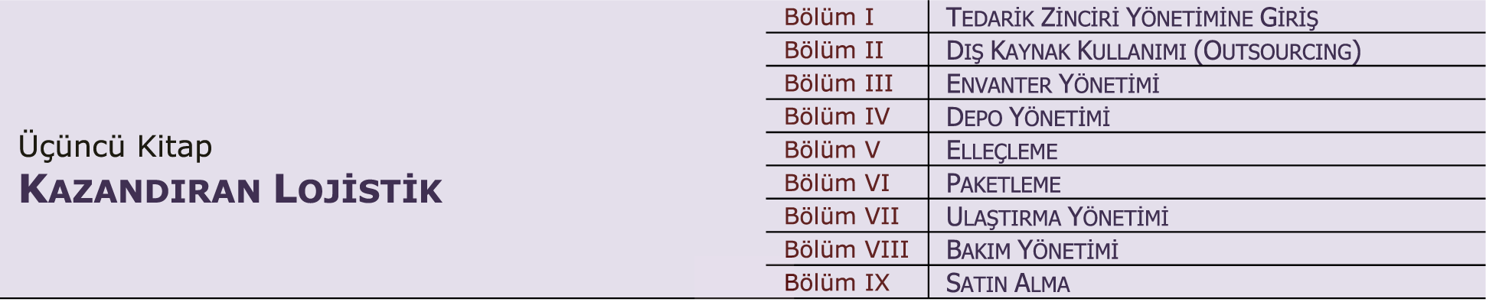
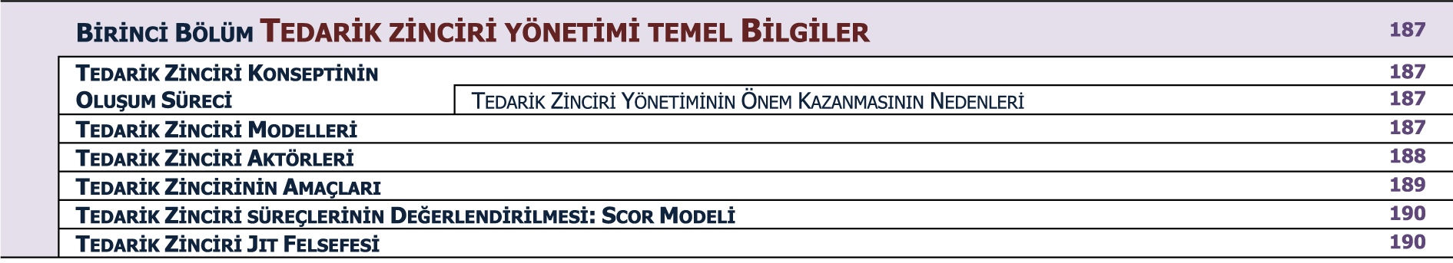

Slide 4
1. Bölüm
TZY TEMEL BİLGİLER

Slide 5
TEDARİK ZİNCİRİ KONSEPTİNİN OLUŞUM SÜRECİ
TZY’NİN ÖNEM KAZANMASININ NEDENLERİ
Teknolojinin gelişmesi
89’da Berlin duvarının yıkılması
Siyasi ve ekonomik işbirlikleri
Küresel ekonomik sistem
Çok uluslu işletmeler
Küresel rekabet baskısı

Slide 6
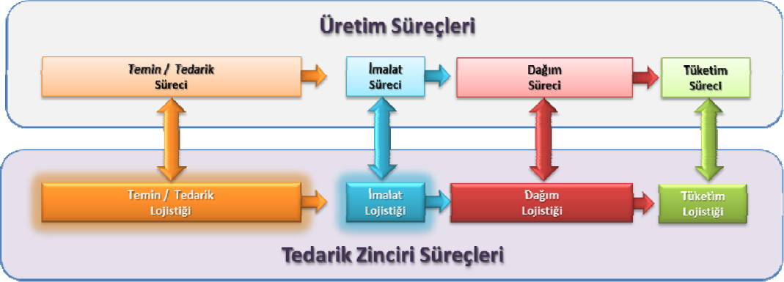
TEDARİK ZİNCİRİ MODELLERİ

Slide 7
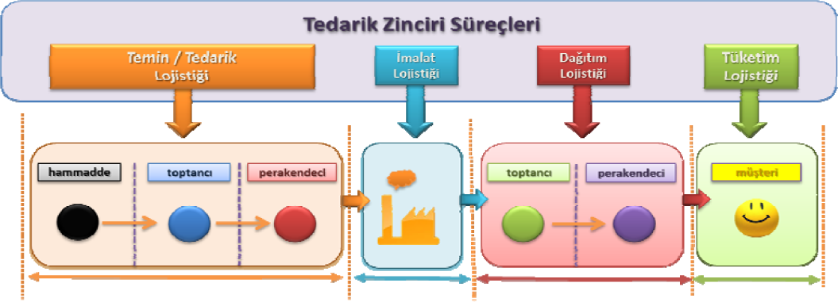
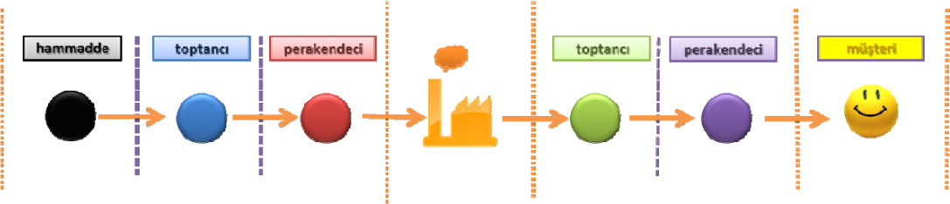

Slide 8
TEDARİK ZİNCİRİ AKTÖRLERİ
Tedarik zincirlerinin aktörleri [sektöre ve ihtiyaca göre değişebilmekle birlikte] genel olarak, hammadde tedarikçileri, yarı mamul tedarikçileri, toptancılar, perakendeciler, üretim destek sorumluları ve son olarak müşteriler olarak sınıflandırılır.

Slide 9
TEDARİK ZİNCİRİNİN AMAÇLARI
Tedarik Zincirlerinin Ana Amacı: Daha Çok Kazanmak!

Slide 10
TEDARİK ZİNCİRİ SÜREÇLERİNİN DEĞERLENDİRİLMESİ: SCOR
Oldukça karmaşık ve entegre bir yapıda olan tedarik zincirlerinin ne denli başarılı biçimde işlediğinin ve nerelerde sorun yaşandığının tespit edilmesi gerekir.

Slide 11
TEDARİK ZİNCİRİ VE JIT FELSEFESİ
Literatürde, Türkçesi ‘tam zamanında’ olan ‘just-in-time’ İngilizce tabirinin baş harflerinde oluşturulmuş kısaltması ile bilinen JIT, Japonlar tarafından 1960’ların sonunda geliştirilmiştir.

